Slide 1
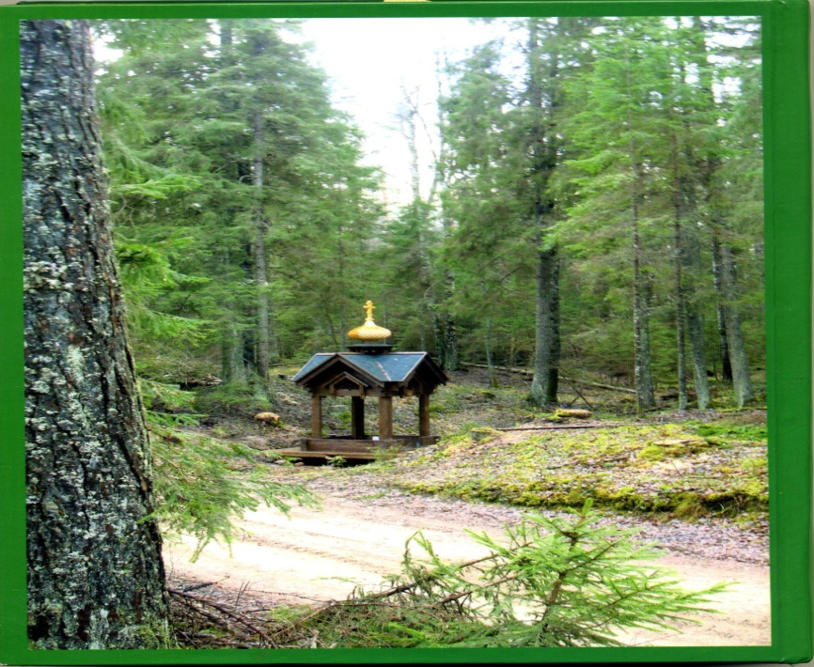
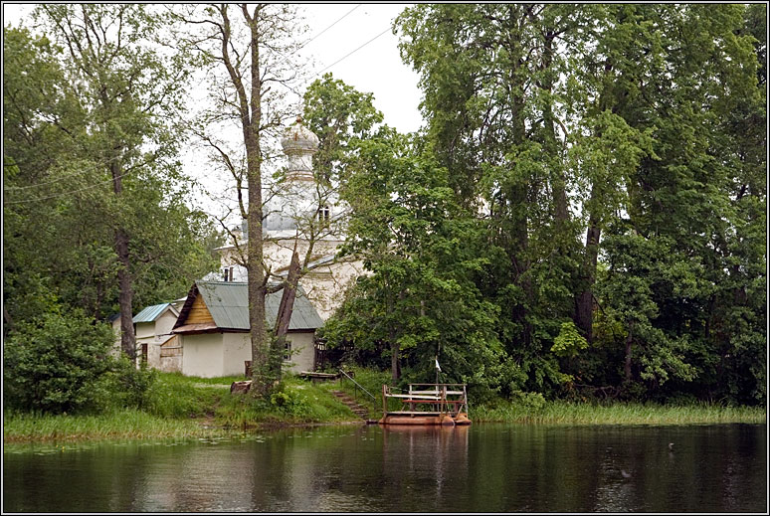
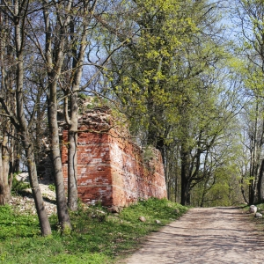
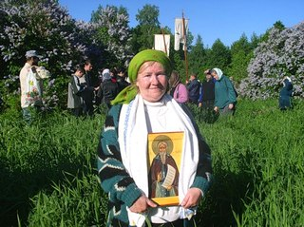
Легенды и были Гдовского края

Slide 2
Ледовое Побоище 1242г. Ледовое Побоище на Чудском озере 1242г. ддллл

Slide 3
Памятник А.Невскому в д. Кобылье Городище

Slide 4
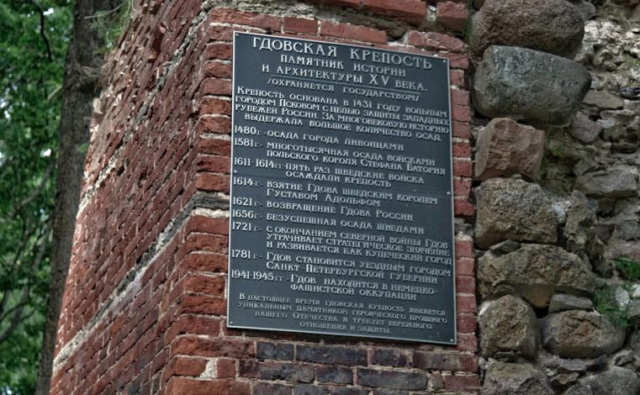

Slide 7
Собор Державной Божией Матери в г. Гдове

Slide 8
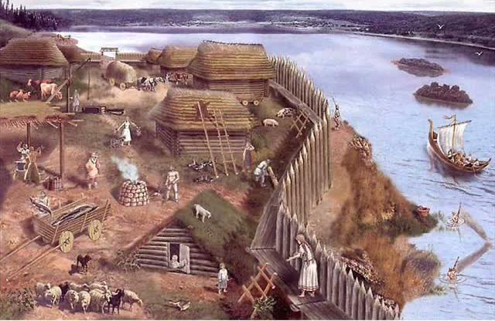
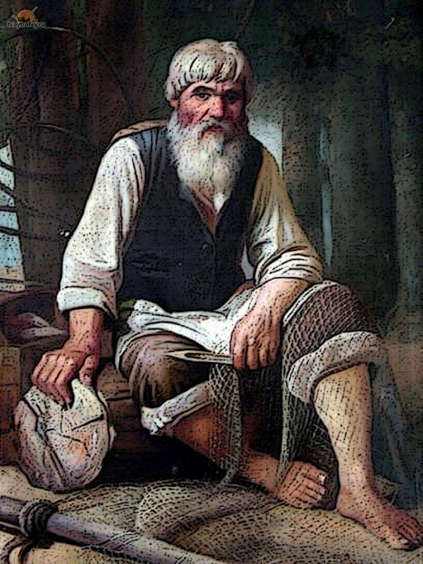
Легенда о г. Гдове

Slide 10
Церковь Покрова Божией Матери в Озерах.

Slide 11
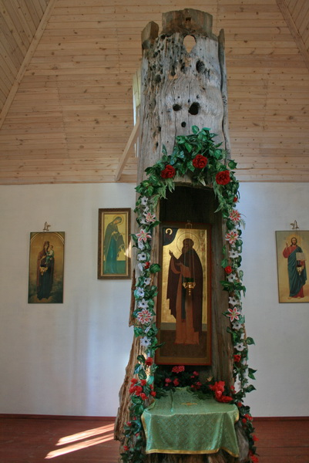
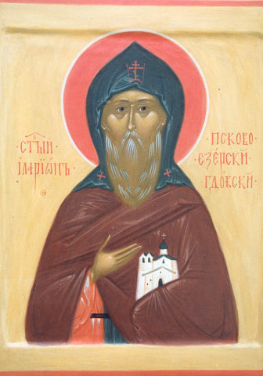
Быль об Иларионе Гдовском

Slide 12
Озерецкий монастырь 1470г.

Slide 14
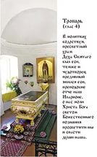

Slide 15
Книга О.К.Михайловой «Тихая радость» Церковь Покрова Божией Матери в Озерах. История и современность

Slide 16
Сороковой бор

Slide 17
Легенда об атамане Авдоше

Slide 19
Разбойники в лесу

Slide 22
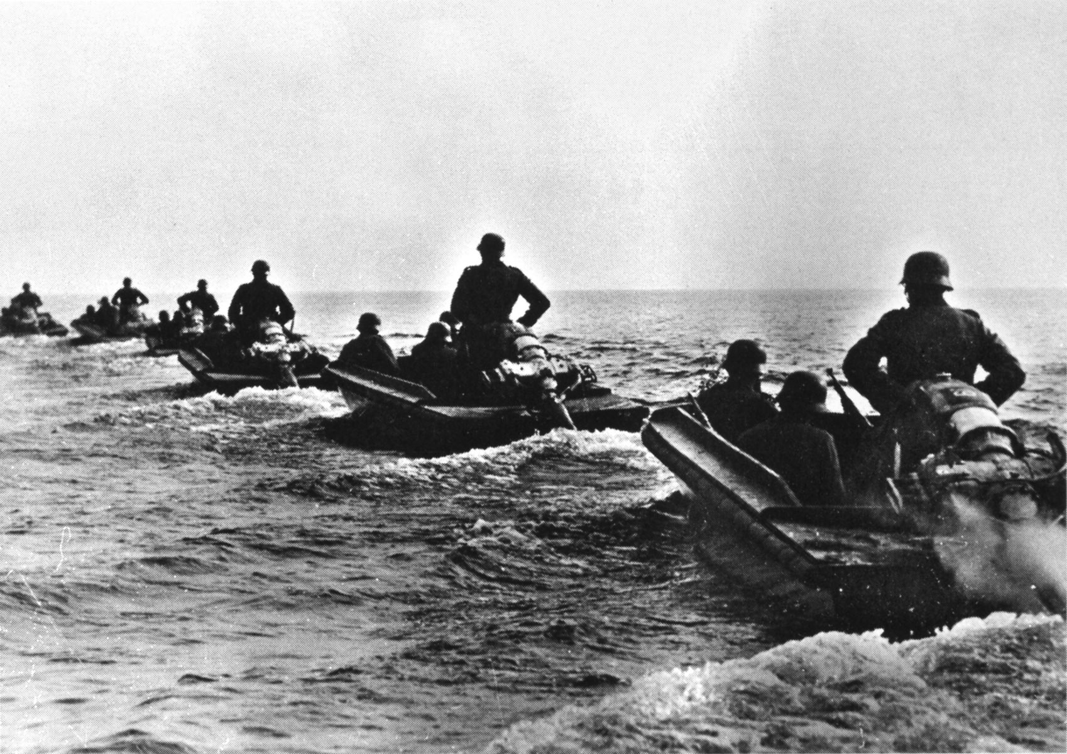
Были - небылицы «Гдовская заря» 27 мая, 1999г.№60, с.2 О.Денисов. КАК БЫЛ УТОПЛЕН БАРОН.

Slide 23
Довоенное судно

Slide 27
Исторические, памятные места земли Гдовской. Дом Коновницыных в имении Кярово начало xx в.

Slide 28
Американские потомки П.П.Коновницына в парке имения Кярово

Slide 29
Церковь Покрова Пресвятой Богородицы в Кярово

Slide 30
Казанская церковь в Святых Горах –памятник архитектуры XVIII в.

Slide 31
Памятник П.П.Коновницыну в г. Гдове

Slide 32
Памятник П.П. Коновницыну в Кярово

Slide 33
Мельничный мост на реке Гдовке

Slide 36
Каменный крест на берегу р.Гдовки XIV – XVвв. В « Книге псковского пригорода Гдова письма и меры» 1585г. Упоминаются «огороды по кресту»

Slide 39
Часовни в деревнях ставили:
- на местах сражений
- на местах внезапной смерти христиан от молнии или болезни
- у воды на переправе
- на перекрестках дорог
- на месте разрушенного храма, если невозможно восстановить сам храм
- для освящения деревни (часовни –столбы)

Slide 40
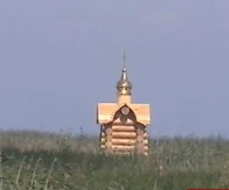
Таинственные , легендарные места Гдовского края. Часовня святого Трифона в д . Кобылье Городище

Slide 41
Неизвестная часовня в д . Журавлев конец

Slide 42
«Часовня у родника в честь Рождества Пресвятой Богородицы, установлена 21.09.2009г. на средства прихода храма Преображения Господня села Прибуж»

Slide 43
Часовня Ильи Пророка в Раскопели

Slide 44
Неизвестная часовня в д. Колодье неизвестнН

Slide 45
Часовня Николая Чудотворца в д. Козлов берег

Slide 46
Неизвестная часовня в д. Ужово

Slide 47
Часовня Ольги равноапостольной в д. Кануновщина

Slide 48
Часовня в Пнево в честь иконы Смоленской Божией Матери

Slide 49
Трутневская пещера

Slide 52
Храм в честь иконы целительницы Божией матери в д. Трутнево

Slide 53
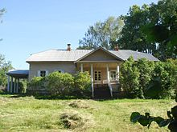
М.В.Ямщикова (Ал.Алтаев)

Slide 54
Строки из книги «Памятные встречи» М.В.Ямщиковой
«Я люблю Гдовщину, ее леса, поля и прозрачную глубь реки Плюссы; милую Гдовщину, овеянную седыми преданиями, с ее братскими могилами, оставшимися от древних битв, с ее подмогильем – «городищем», с языческими могилами и кладами, с ее своеобразным говором».

Slide 55
СПАСИБО ЗА
ВНИМАНИЕ!

